Slide 1


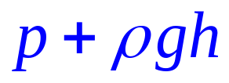



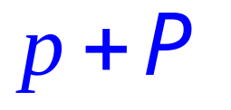



物理化学电子教案—第四章
多组分系统热力学及其在溶液中的应用
服从Henry定律
纯B
纯溶剂
稀溶液
实际曲线
半透膜

Slide 2
第四章 多组分系统热力学及其在溶液中的应用
§4.1 引言
§ 4.2 多组分系统的组成表示法
§ 4.3 偏摩尔量
§ 4.4 化学势
§ 4.5 气体混合物中各组分的化学势
§ 4.6 稀溶液中的两个经验定律
§ 4.7 理想液态混合物
§ 4.8 理想稀溶液中任一组分的化学势
§ 4.9 稀溶液的依数性
*§ 4.10 Duhem-Margules公式
§ 4.11 活度与活度因子

Slide 3
第四章 多组分系统热力学及其在溶液中的应用
*§ 4.12 渗透因子和超额函数
§ 4.13 分配定律——溶质在两互不相溶液相中的分配
*§ 4.14 理想液态混合物和理想稀溶液的微观说明
*§ 4.15 绝对活度

Slide 4
§4.1 引言
多组分系统
两种或两种以上的物质（或称为组分）所形成的系统称为多组分系统。多组分系统可以是均相的，也可以是多相的。
。
混合物（mixture）
多组分均匀系统中，各组分均可选用相同的方法处理，有相同的标准态，遵守相同的经验定律，这种系统称为混合物。
混合物有气态、液态和固态之分。

Slide 5
溶液（Solution）
含有一种以上组分的液体相或固体相称之溶液。溶液有液态溶液和固态溶液之分，但没有气态溶液。
溶剂（solvent）和溶质（solute）
如果组成溶液的物质有不同的状态，通常将液态物质称为溶剂，气态或固态物质称为溶质。
如果都具有相同状态，则把含量多的一种称为溶剂，含量少的称为溶质。
溶剂和溶质要用不同方法处理，他们的标准态、化学势的表示式不同，服从不同的经验定律。

Slide 6
溶质有电解质和非电解质之分，本章主要讨论非电介质所形成的溶液。
如果在溶液中含溶质很少，这种溶液称为稀溶液，常用符号“∞”表示。
多种气体混合在一起，因混合非常均匀，称为气态混合物，而不作为气态溶液处理。

Slide 7
§4.2 多组分系统的组成表示法
在均相的混合物中，任一组分B的浓度表示法主要有如下几种：
1.B的质量浓度
2. B的质量分数
3. B的（物质的量）浓度
4. B的摩尔分数

Slide 8
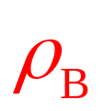
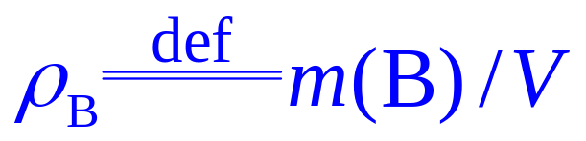
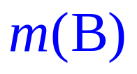
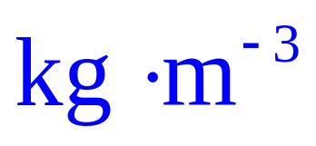
§4.2 多组分系统的组成表示法
1.B的质量浓度
即用B的质量 除以混合物的体积V，
的单位是：

Slide 9

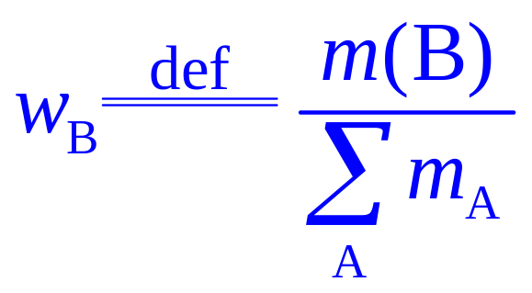
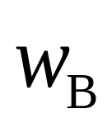
§4.2 多组分系统的组成表示法
2. B的质量分数
即B的质量 与混合物的质量之比
的单位为1

Slide 10
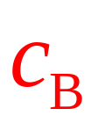
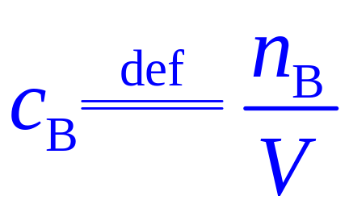
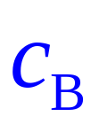
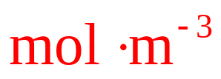
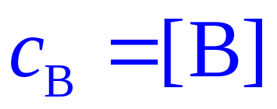

§4.2 多组分系统的组成表示法
3. B的浓度
（又称为 B的物质的量浓度）
即B的物质的量与混合物体积V的比值
单位是
但常用单位是

Slide 11
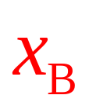
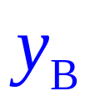
§4.2 多组分系统的组成表示法
4. B的摩尔分数
即指B的物质的量与混合物总的物质的量之比称为溶质B的摩尔分数，又称为物质的量分数。
摩尔分数的单位为1
气态混合物中摩尔分数常用 表示

Slide 12
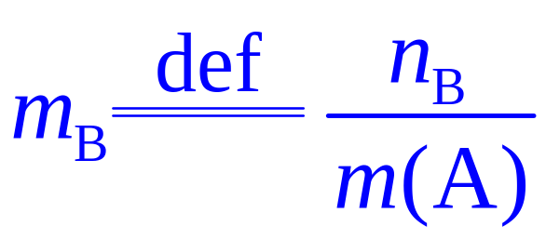
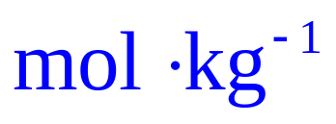
在溶液中，表示溶质浓度的方法有：
（1）溶质B的质量摩尔浓度m_{B}
溶质B的物质的量与溶剂A的质量之比称为溶质B的质量摩尔浓度。
质量摩尔浓度的单位是
这个表示方法的优点是可以用准确的称重法来配制溶液，不受温度影响，电化学中用的很多

Slide 13
在溶液中，表示溶质浓度的方法有：
（2）溶质B的摩尔比 r_{B}
溶质B的物质的量与溶剂A的物质的量之比
溶质B的摩尔比的单位是1

Slide 14
多组分体系热力学
把体积分别为1升的两杯水放在一起，则可得到体积为2升的一杯水，而把把体积分别为1升的水和酒精放在一起，则得到液体的体积是否也为2升呢？

Slide 15
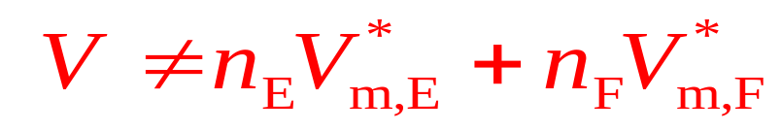
从实验数据中可得到的结论？
偏摩尔量 ( Partial molar quantities )
298.15K 乙醇与水混合液的体积与浓度的关系
如不同浓度的乙醇水溶液: V_{总}≠ n_{A}V *_{m,A} + n_{B}V *_{m,B}
浓度 V_{水}/cm³ V_{乙醇}/cm³ V _{（混合前加和）}/cm3 V_{总（实验）}/cm³ △V/ /cm3
44.1% 100 100 200 192 8
20.8% 150 50 200 195 5
70.3% 50 150 200 193 7
结论：
从上例可看出, 对于乙醇水溶液, 除了指定T, p外，还须指定溶液的组成，才能确定系统的体积。

Slide 16
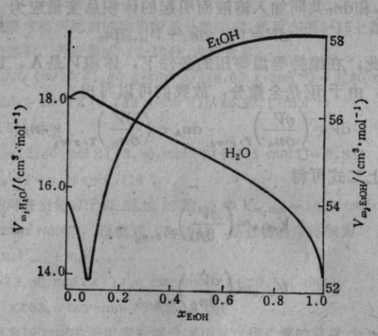
水和乙醇在乙醇水溶液中的摩尔体积
(浓度以乙醇的物质的量分数x表示)
各组分的摩尔体积与什么因素有关?
两组分体系中，各物质的摩尔体积（偏摩尔体积）与温度、压力、溶液组成有关

Slide 17
偏摩尔量
对于多组分系统,其它的容量性质U、H、S、G、A，如同体积一样，也不具有简单的加合性。
因此， 对于多组分系统, 系统状态不仅仅是温度、压力的函数，还与还与组成体系各物的物质的量有关。 因此，提出偏摩尔量的概念

Slide 18
§4.3 偏摩尔量
偏摩尔量的定义
偏摩尔量的加和公式
*偏摩尔量的求法
Gibbs-Duhem公式——
系统中偏摩尔量之间的关系

Slide 19
§4.3 偏摩尔量
多组分系统与单组分系统的差别
单组分系统的广度性质具有加和性
若1 mol单组分B物质的体积为
则2 mol单组分B物质的体积为
而1 mol单组分B物质和1 mol单组分C物质混合,
得到的混合体积可能有两种情况：
形成了混合物
形成了溶液

Slide 20
偏摩尔量的定义
在多组分系统中，每个热力学函数的变量就不止两个，还与组成系统各物的物质的量有关
设系统中有 个组分
系统中任一容量性质Z（代表V，U，H，S，A，G等）除了与温度、压力有关外，还与各组分的数量有关，即
如果温度、压力和组成有微小的变化，则系统中任一容量性质Z的变化为：

Slide 21
偏摩尔量的定义
在等温、等压的条件下：

Slide 22
偏摩尔量的定义
偏摩尔量Z_{B}的定义为：
Z_{B}称为物质B的某种容量性质Z的偏摩尔量
代入下式并整理得

Slide 23
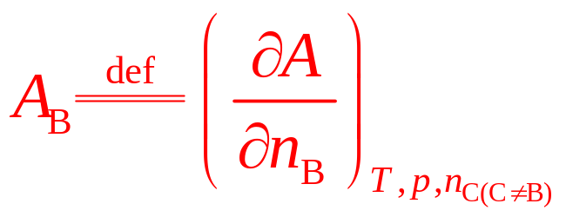
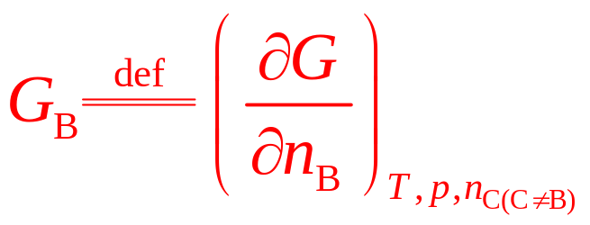

常见的偏摩尔量定义式有：
代表偏摩尔量
代表纯物质的摩尔量

Slide 24

1。偏摩尔量的含义是：在等温、等压条件下，在大量的定组成系统中，加入单位物质的量的B物质所引起广度性质Z的变化值。
或在等温、等压、保持B物质以外的所有组分的物质的量不变的有限系统中，改变 所引起广度性质Z的变化值，
2. 只有广度性质才有偏摩尔量，而偏摩尔量是强度性质。
3. 纯物质的偏摩尔量就是它的摩尔量。
4. 任何偏摩尔量都是T，p和组成的函数。

Slide 25
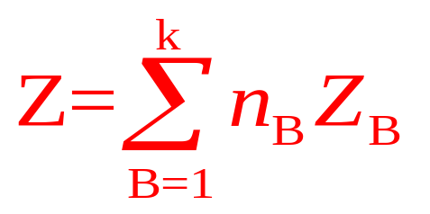


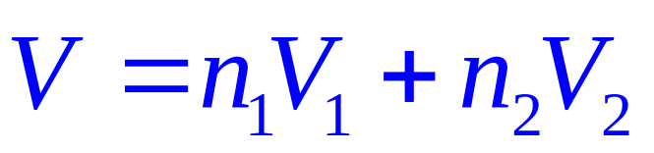
偏摩尔量的加和公式
这就是偏摩尔量的加和公式，说明系统的总的容量性质等于各组分偏摩尔量的加和。
例如：系统只有两个组分，其物质的量和偏摩尔体积分别为 和 ，则系统的总体积为：

Slide 26
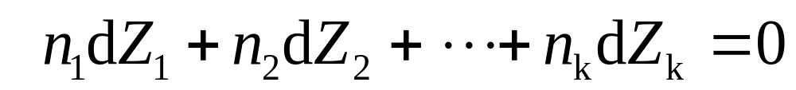
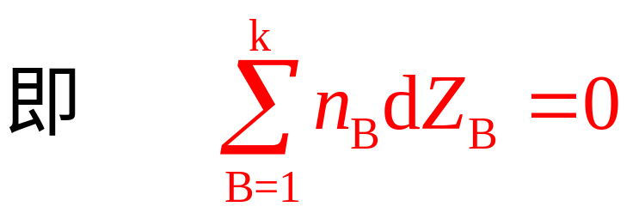
Gibbs-Duhem公式——系统中偏摩尔量之间的关系
这就称为Gibbs-Duhem公式，说明偏摩尔量之间是具有一定联系的。某一偏摩尔量的变化可从其它偏摩尔量的变化中求得。
这个公式在多组分系统中很有用

Slide 27
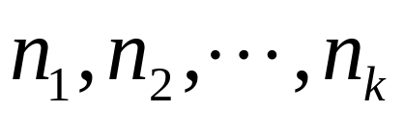
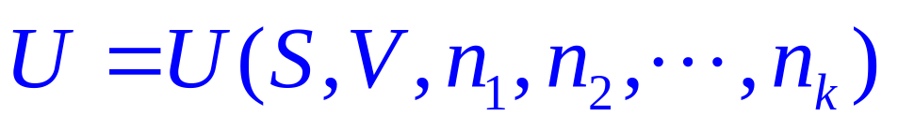
§4.4 化 学 势
化学势的定义
在多组分系统中，每个热力学函数的变量就不止两个，还与组成系统各物的物质的量有关，所以要在基本公式中增加组成这个变量
（1）热力学能
设系统中有 个组分
所含的量分别为

Slide 28
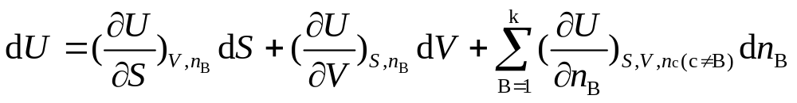
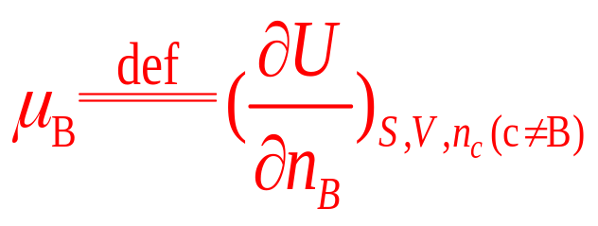
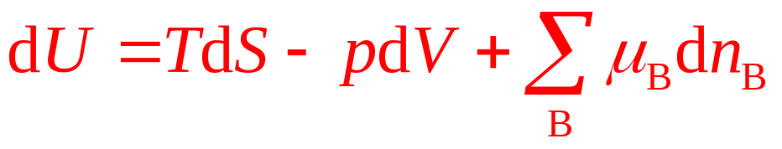
化学势的定义
其全微分为
定义化学势
第一个基本公式就可表示为：

Slide 29
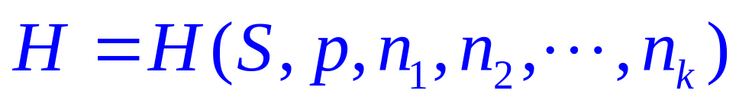
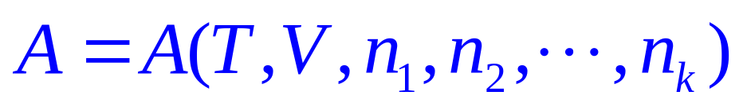
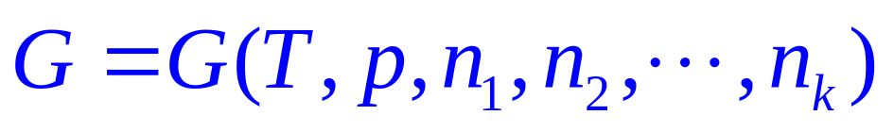
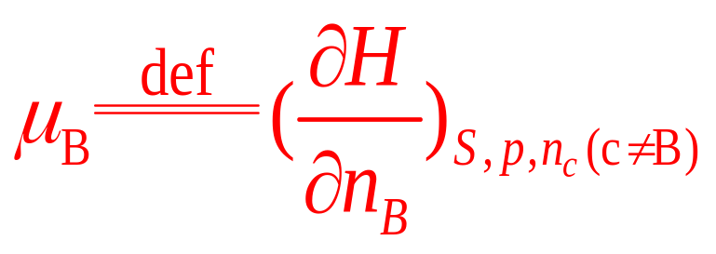
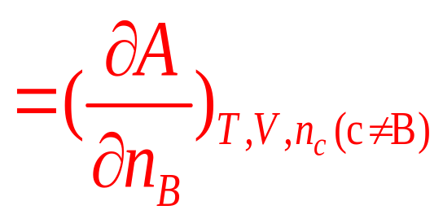
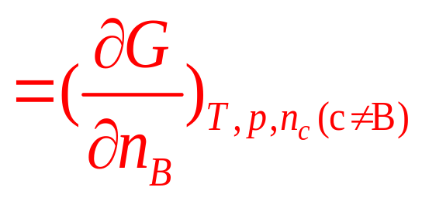
化学势的定义
同理，
相应的化学势定义式为：

Slide 30
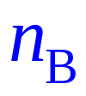
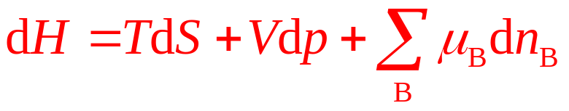
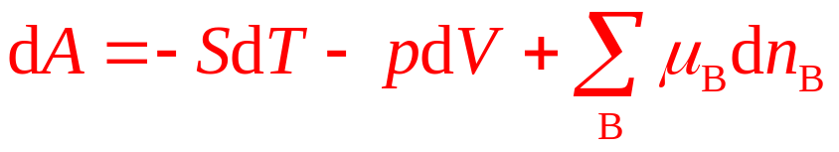
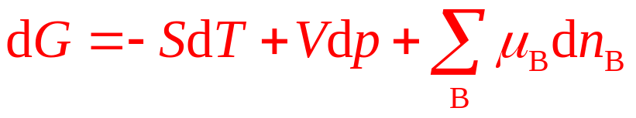
化学势的定义：
保持热力学函数的特征变量和除B以外其它组分不变，某热力学函数随物质的量 的变化率称为化学势（广义）。
多组分系统的热力学基本公式应表示为：

Slide 31
化学势的定义：
通常实验都是在等温、等压下进行，所以如不特别指明，化学势就是指偏摩尔Gibbs自由能（狭义）。
化学势在判断相变和化学变化的方向和限度方面有重要作用。

Slide 32
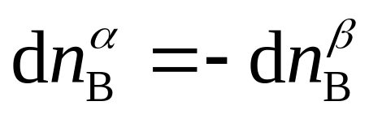
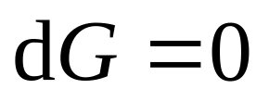
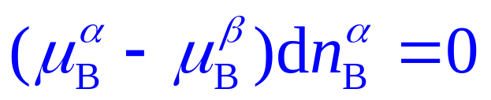
化学势在相平衡中的应用
设系统有α和β两相，在等温、等压下， β 相中有极微量的B种物质 转移到α相中
系统Gibbs自由能的变化值为
α相所得等于β相所失，即：
如果转移是在平衡条件下进行，则
又
所以

Slide 33
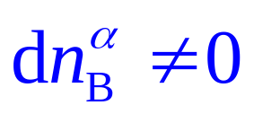
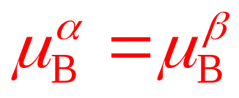
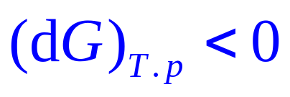
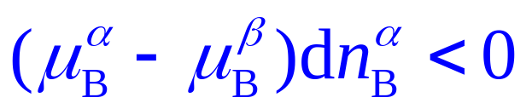
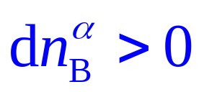
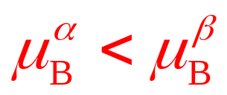
化学势在相平衡中的应用
因为
所以
组分B在α，β两相中，达平衡的条件是该组分在两相中的化学势相等。
如果组分B在α，β两相中的转移是自发的，则
自发变化的方向是组分B从化学势高的β相转移到化学势较低的α相。

Slide 34
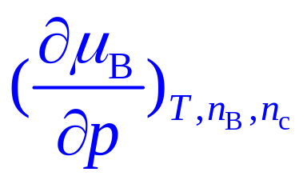








化学势与压力的关系
对于纯组分系统，根据基本公式，有：
对多组分系统，把 换为 ，则摩尔体积变为偏摩尔体积 。

Slide 35





化学势与温度的关系
根据纯组分的基本公式，
将 代替 ，则得到的摩尔熵 换为偏摩尔熵 。

Slide 36







化学势与温度的关系
根据Gibbs自由能的定义式
在等温、等压条件下，各项对 微分，得
上式即等于
同理可证

Slide 37
****§4.5 气体混合物中各组分的化学势
理想气体及其混合物的化学势
非理想气体混合物的化学势——逸度的概念
逸度因子的求法

Slide 38







理想气体及其混合物的化学势
只有一种理想气体，

Slide 39

理想气体及其混合物的化学势
这是单个理想气体化学势的表达式
化学势 是T，p的函数
是温度为T，压力为标准压力时理想气体的化学势，仅是温度的函数。
这个状态就是气体的标准态

Slide 40

气体混合物中各组分的化学势
对于理想气体混合物，设有一个盒子
盒子左边是混合理想气体
中间半透膜只让B气体通过
盒子右边是纯B理想气体
达到平衡时
右边纯B气体的化学势为
左边B气体的化学势为

Slide 41


这就是理想气体混合物中气体B的化学势表示式
这个式子也可看作理想气体混合物的定义。
对于理想气体混合物，根据Dalton定律：
代入上式，得
是纯气体B在指定T，p时的化学势，显然这不是标准态。

Slide 42





非理想气体混合物的化学势——逸度的概念
设非理想气体的状态方程可用Kamerling-Onnes公式表示，
代入上式，作不定积分
式中 为积分常数，可从边界条件求得

Slide 43






当p很小时，
(A)
当 时，即为理想气体
比较(A),(B)两式，得积分常数：
将 代入非理想气体化学势表示式，得：

Slide 44



等式右边第一项是气体标准态时的化学势，它仅是温度的函数，压力为标准压力。
等式右边第二项之后的其他项，都是非理想气体才有的项，它表示了与理想气体的偏差。
为了使化学势有更简洁的形式，把所有校正项集中成一个校正项，于是引入逸度的概念。
令
则

Slide 45


f 称为逸度(fugacity)，可看作是有效压力。
γ 称为逸度因子(fugacity factor)或逸度系数(fugacity coefficient)。
当
这就是理想气体
显然，实际气体的状态方程不同，逸度因子也不同
逸度因子可以分别用如下方法求得：
1.图解法； 2.对比状态法； 3.近似法

Slide 46



§4.6 稀溶液中的两个经验定律
Raoult定律（Raoult’s Law）
1887年，法国化学家Raoult从实验中归纳出一个经验定律：
“定温下，在稀溶液中，溶剂的蒸气压等于纯溶剂蒸气压 乘以溶液中溶剂的摩尔分数 ”
用公式表示为：

Slide 47



§4.6 稀溶液中的两个经验定律
如果溶液中只有A，B两个组分，
Raoult定律也可表示为：溶剂蒸气压的降低值与纯溶剂蒸气压之比等于溶质的摩尔分数。
使用Raoult定律时，物质的摩尔质量用其气态时的摩尔质量，不管其在液相时是否缔合。
稀溶液的各种依数性都可用Raoult定律来解释

Slide 48


§4.6 稀溶液中的两个经验定律
Henry定律（Henry’s Law）
1803年，英国化学家Henry根据实验总结出另一条经验定律：
“在一定温度和平衡状态下，气体在液体里的溶解度（用物质的量分数 x 表示）与该气体的平衡分压 p 成正比”。
用公式表示为：
或

Slide 49





§4.6 稀溶液中的两个经验定律
式中 称为Henry定律常数，其数值与温度、压力、溶剂和溶质的性质有关。
对于稀溶液，上式可简化为
同理可得

Slide 50

§4.6 稀溶液中的两个经验定律
都称为Henry系数
显然三个Henry系数的数值和单位都不同

Slide 51





§4.6 稀溶液中的两个经验定律
使用Henry定律应注意：
(1)式中 为该气体的分压。对于混合气体，在总压不大时，Henry定律分别适用于每一种气体。
(2)溶质在气相和在溶液中的分子状态必须相同。
如 ，在气相为 分子，在液相为 和 ，则Henry定律不适用。
(3)溶液浓度愈稀，对Henry定律符合得愈好。对气体溶质，升高温度或降低压力，降低了溶解度，能更好服从Henry定律。

Slide 52


**§4.7 理想液态混合物
理想液体混合物定义：
不分溶剂和溶质，任一组分在全部浓度范围内都符合Raoult定律；
从分子模型上看，各组分分子大小和作用力彼此相似，在混合时没有热效应和体积变化，即
这种混合物称为理想液态混合物。
光学异构体、同位素、立体异构体和紧邻同系物混合物属于这种类型。

Slide 53
**§4.8 理想稀溶液中任一组分的化学势
理想稀溶液的定义
有两个组分组成一溶液，在一定的温度和压力下，在一定的浓度范围内，溶剂遵守Raoult定律，溶质遵守Henry定律，这种溶液称为理想稀溶液。
值得注意的是，化学热力学中的稀溶液并不仅仅是指浓度很小的溶液。

Slide 54
§4.9 稀溶液的依数性
依数性质(colligative properties）：
指定溶剂的类型和数量后，这些性质只取决于所含溶质粒子的数目，而与溶质的本性无关。
溶质的粒子可以是分子、离子、大分子或胶粒，这里只讨论粒子是分子的情况，其余在下册讨论
依数性的表现：
1. 凝固点降低
2. 沸点升高
3. 渗透压

Slide 55






§4.9 稀溶液的依数性
出现依数性的根源是：
由于非挥发性溶质的加入，使溶剂的蒸气压降低
根据Raoult定律
只有一种非挥发溶质
设
则
溶剂蒸气压下降的数值与溶质的摩尔分数成正比，而与溶质的性质无关

Slide 56
§4.9 稀溶液的依数性
1. 凝固点降低
什么是凝固点?
在大气压力下，纯物固态和液态的蒸气压相等，固-液两相平衡共存时的温度。
稀溶液的凝固点是指，溶剂和溶质不形成固溶体，纯溶剂固-液两相平衡共存的温度。
纯溶剂和稀溶液中溶剂的蒸气压如下图所示

Slide 57






§4.9 稀溶液的依数性
1. 凝固点降低
定外压
溶剂凝固点下降示意图

Slide 58







§4.9 稀溶液的依数性
1. 凝固点降低
设在一定压力下，溶液中溶剂的凝固点为
固-液两相平衡共存时有
在温度为 时有

Slide 59





对于稀溶液
又已知
得
因为
对于稀溶液，设

Slide 60






代入上式，得
对上式积分
设 与温度无关
如令

Slide 61







展开级数，设
代入上式得

Slide 62




称为凝固点降低值
称为凝固点降低常数，与溶剂性质有关
常见溶剂的凝固点降低系数值有表可查
单位
应用：
实验测定凝固点降低值，求溶质摩尔质量

Slide 63






的计算方法
（1）作图法：
外推求极值，得
（2）量热法测定
代入公式计算
（3）从固态的蒸气压与温度的关系求

Slide 64
2. 沸点升高
什么是沸点?
在大气压力下，液体的蒸气压等于外压时的温度，这时气-液两相平衡共存。
稀溶液的沸点是指，纯溶剂气-液两相平衡共存的温度。
纯溶剂和稀溶液中溶剂的蒸气压如下图所示

Slide 65







2. 沸点升高
定外压
溶液沸点升高示意图

Slide 66





2. 沸点升高
当气-液两相平衡共存时，有
若浓度有 的变化
则沸点有 的变化
用相同的推导方法可得

Slide 67









2. 沸点升高
是纯溶剂的沸点
是溶液中溶剂的沸点
称为沸点升高常数
的单位是
常用溶剂的 值有表可查。
测定 值，查出 ，可以计算溶质的摩尔质量。

Slide 68
3. 渗透压（osmotic pressure）
纯溶剂
稀溶液
半透膜

Slide 69

3. 渗透压（osmotic pressure）

Slide 70



3. 渗透压
半透膜只允许水分子通过
纯水的化学势大于稀溶液中水的化学势
纯溶剂
稀溶液
半透膜
 称为渗透压，阻止水分子渗透必须外加的最小压力
若外加压力大于渗透压，水分子向纯水方渗透，称为反渗透，可用于海水淡化，污水处理等。

Slide 71









3. 渗透压
达渗透平衡时
纯溶剂
稀溶液
设偏摩尔体积不受压力影响
半透膜

Slide 72






3. 渗透压
纯溶剂
稀溶液
设在稀溶液中
半透膜
得
这就是van’t Hoff渗透压公式，适用于稀溶液

Slide 73







3. 渗透压
也可以写作
令：
则van’t Hoff渗透压公式为
对于非电解质的高分子稀溶液
以 对 作图
从直线截距求高分子的平均摩尔质量

Slide 74


*§4.10 Duhem-Margules 公式
Gibbs-Duhem公式
已知Gibbs-Duhem公式，它指出溶液中各偏摩尔量之间是有相互关系的，即：
若容量性质是Gibbs自由能，则有
这表明各组分的偏摩尔量之间是有关系的
可以从一种偏摩尔量的变化求出另一偏摩尔量的变化值。

Slide 75
§4.11 活度与活度因子
非理想液态混合物中各组分的化学势——活度的概念
非理想稀溶液
双液系中活度因子之间的关系
*活度和活度因子的求法

Slide 76




§4.11 活度与活度因子
非理想液态混合物中各组分的化学势——
活度的概念
对于理想的液态混合物，任一组分B的化学势为
对于非理想的液态混合物，Lewis提出了活度的概念
将Raoult定律应修正为：
则化学势表示式为：

Slide 77





如定义：
称为用摩尔分数表示的相对活度，简称活度，是量纲一的量。
称为活度因子（activity factor），表示实际混合物中，B组分的摩尔分数与理想混合物的偏差，也是量纲一的量。
于是，化学势的表示式为：

Slide 78


是在T，p时，当 那个状态的化学势。
这个状态实际上是存在的，那就是纯组分B。

Slide 79






非理想稀溶液
非理想稀溶液中组分B的化学势表示式，由于浓度的表示式不同，化学势表示式也略有差异。
(1)浓度用摩尔分数 表示
当气-液平衡时
稀溶液中溶质服从Henry定律
非理想稀溶液中
是溶质浓度用摩尔分数表示的活度因子

Slide 80





非理想稀溶液
(1)浓度用摩尔分数 表示
代入化学势的表示式
是在T，p时，当 那个假想状态的化学势。因为在 从0 — 1的范围内不可能始终服从Henry定律，这个状态实际上不存在，但不影响 的计算。

Slide 81








非理想稀溶液
（2）浓度用质量摩尔浓度 表示
是T，p时，当 时仍服从Henry定律那个假想状态的化学势。

Slide 82





非理想稀溶液
（2）浓度用质量摩尔浓度 表示
若溶质浓度与Henry定律发生偏差，则校正为
令：
且

Slide 83








非理想稀溶液
（3） 浓度用物质的量浓度 表示
若溶质浓度与Henry定律发生偏差，则校正为
令：
且
显然 ，但B物质的化学势 是相同的，只有一个数值。

Slide 84








双液系中活度因子之间的关系
根据Gibbs-Duhem公式
或
任一组分化学势为
在定温下 为常数，则
代入
因为
所以

Slide 85



双液系中活度因子之间的关系
这说明了双液系中活度因子之间是有关系的
对上式进行定积分，
得
可以用图解积分法求

Slide 86









*§4.12 渗透因子和超额函数
溶液中溶剂占多数，如果也用活度因子 来表示，偏差不明显，所以Bjerrum建议用渗透因子 来表示溶剂的非理想程度。
渗透因子的定义
与化学势公式比较

Slide 87





§4.13 分配定律——
溶质在两互不相溶液相中的分配
“在定温、定压下，若一个物质溶解在两个同时存在的互不相溶的液体里，达到平衡后，该物质在两相中浓度之比有定值” ，这称为分配定律。
用公式表示为：
或
式中 和 分别为溶质B在两个互不相溶的溶剂 中的浓度，K 称为分配系数（distribution coefficient）。

Slide 88



影响K值的因素有温度、压力、溶质及两种溶剂的性质等。在溶液浓度不太大时能很好地与实验结果相符。
这个经验定律可以从热力学得到证明。定温定压下，达到平衡时，溶质B在 两相中的化学势相等，即：

Slide 89

当溶液浓度不大时，活度比可用浓度比代替，就得到分配定律的经验式。
或
如果溶质在任一溶剂中有缔合或离解现象，则分配定律只能适用于在溶剂中分子形态相同的部分

Slide 90
分配定律的应用：
（1）可以计算萃取的效率问题。例如，使某一定量溶液中溶质降到某一程度，需用一定体积的萃取剂萃取多少次才能达到。
（2）可以证明，当萃取剂数量有限时，分若干次萃取的效率要比一次萃取的高。

Slide 91
作业
1.复习讲课内容、P265复习题，做好新课预习
2. P266习题：1,3,4,7,8,10，12,19，23，24

